Slide 1
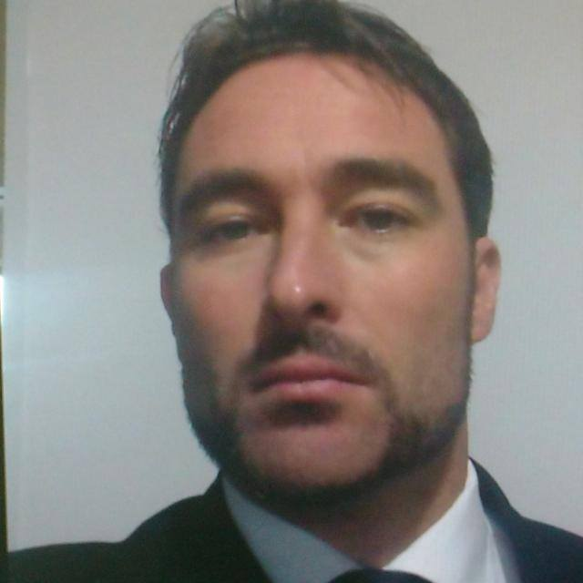
Andressa Spak de Oliveira
Bruna Izabele Gabardo
Gabriel Predabon Gabrielli

Slide 2
SER EMPREGADO OU EMPRESÁRIO?
Esta Foto de Autor Desconhecido está licenciado em CC BY-NC
Notes:
Orientaçao simples, Ideia x fenomenal; Ramo de atividade; Nome empresarial; Site... Disponivel, redes sociais; Legislacao; Natureza jurídica; endereço...
2

Slide 3
Código Civil
“Considera-se empresário quem exerce profissionalmente atividade econômica organizada para a PRODUÇÃO OU A CIRCULAÇÃO de bens ou de serviços”.
“É OBRIGATÓRIA A INSCRIÇÃO do empresário no Registro Público de Empresas Mercantis da respectiva sede, antes do início de sua atividade”
Notes:
Bruna
3

Slide 4
Planejamento
não basta
mas é essencial
Notes:
Bruna
4

Slide 5
EM QUE PENSAR E DECIDIR?
LEGISLAÇÃO
NOME EMPRESARIAL
RAMO DE ATIVIDADE
ENDEREÇO / LOCAL
NATUREZA JURÍDICA
DOCUMENTO CONSTITUINTE
LICENÇAS E ALVARAS
TRIBUTAÇÃO
SITE
REDES SOCIAIS
CAPITAL DE GIRO
COMERCIALIZAÇÃO
Notes:
Bruna
5

Slide 6
Já existiu algum empreendedor que atuou ou atua no ramo desejado?
Seu produto ou serviço é idêntico?
Qual o diferencial que poderá ser o destaque?
Sente-se inserido na atividade e trabalhando com isso?
Está confiante e detém capacidade?
Notes:
Bruna
6

Slide 7
NATUREZAS JURÍDICAS
206-2 – Sociedade empresária limitada.
213-5 – Empresário individual
230-5 e 231-2 – Empr. individual de responsab. limitada (EIRELI)
223-2 e 224-0 - Sociedade simples
408-1 - Contribuinte individual – produtor rural
399-9 – Associação privada
MEI - Micro empreendedor individual
EPP – Empresa de pequeno porte

Slide 8
DOCUMENTO CONSTITUINTE
Surge a empresa (certidão de nascimento);
Seus participantes;
Descrição e atividade;
Capital social;
Localização;
Data de início de atividade;
Responsabilidades e demais informações;

Slide 9
VAMOS SIMULAR A ABERTURA DE UMA EMPRESA?
Esta Foto de Autor Desconhecido está licenciado em CC BY-NC-ND
Esta Foto de Autor Desconhecido está licenciado em CC BY-ND

Slide 10
CONSULTORIA
RAMO DE ATIVIDADE?
ÁREA DE ATUAÇÃO?
NOME EMPRESARIAL?
NATUREZA JURÍDICA?
PISCICULTURA
PISCICON
SOCIEDADE LTDA

Slide 11
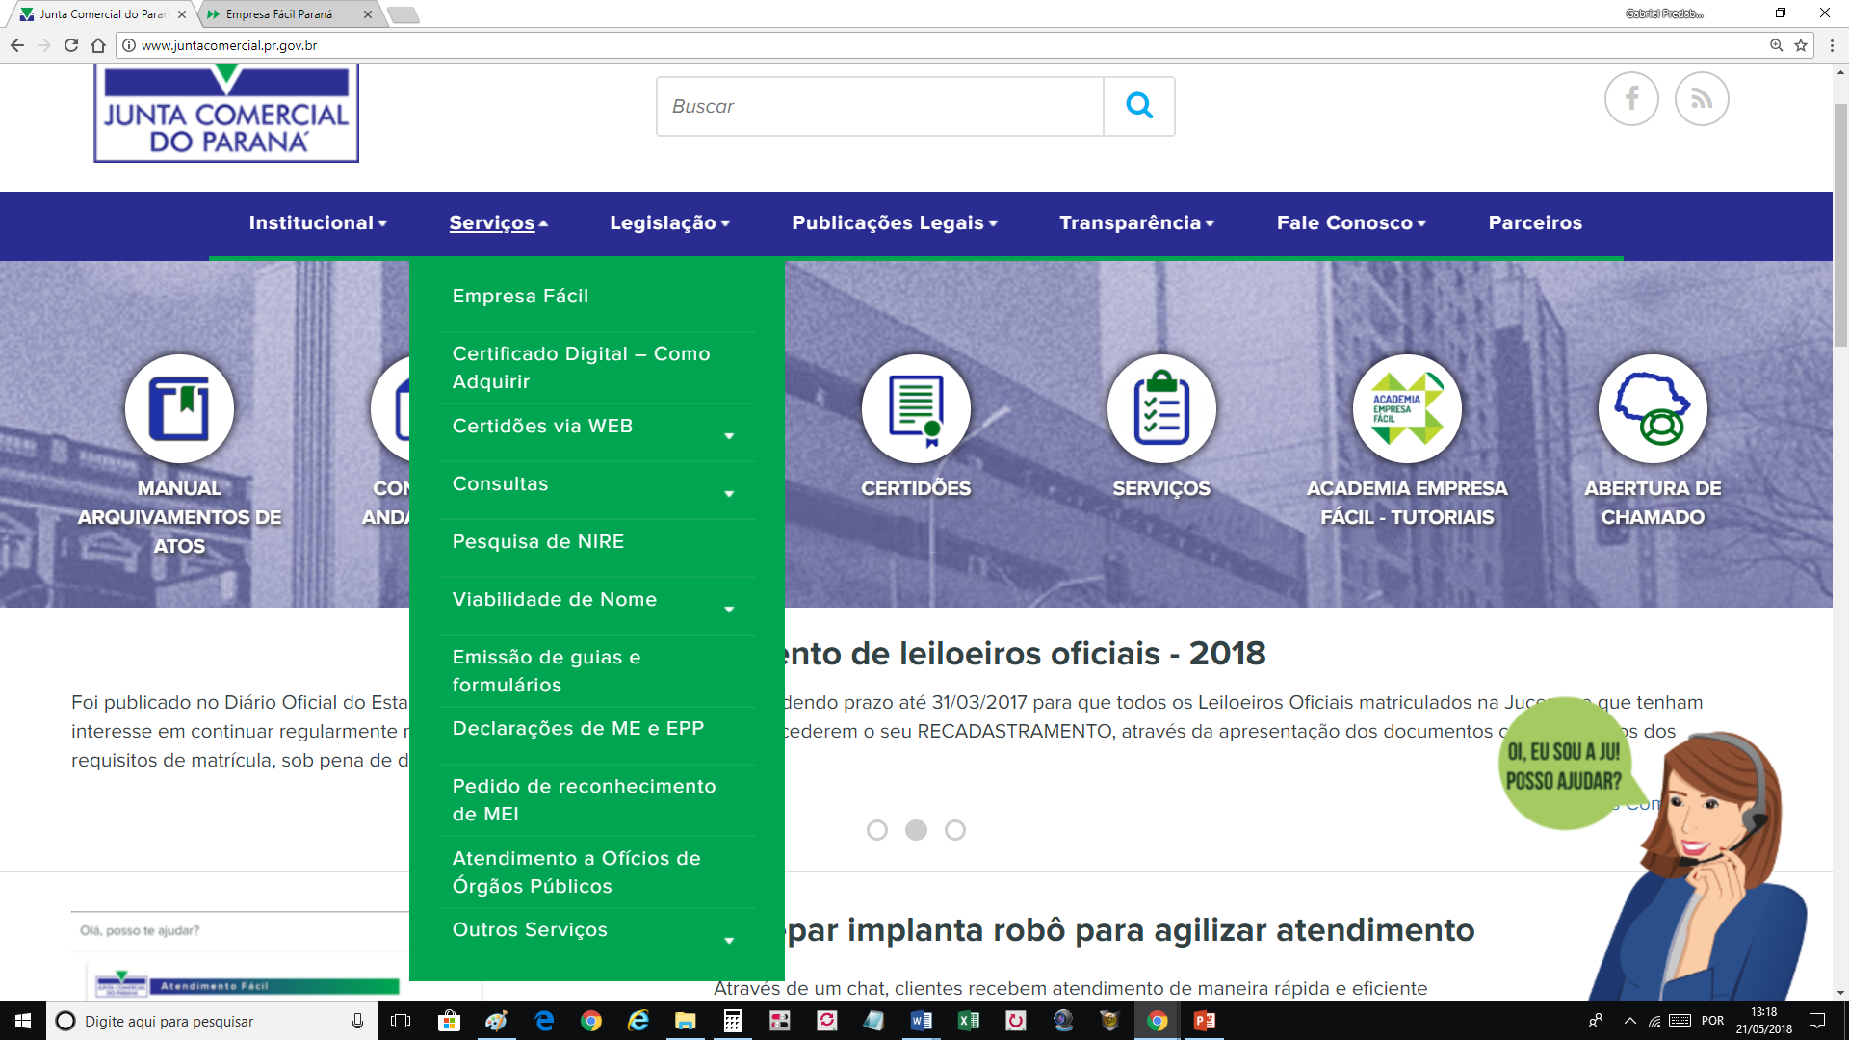

Slide 12
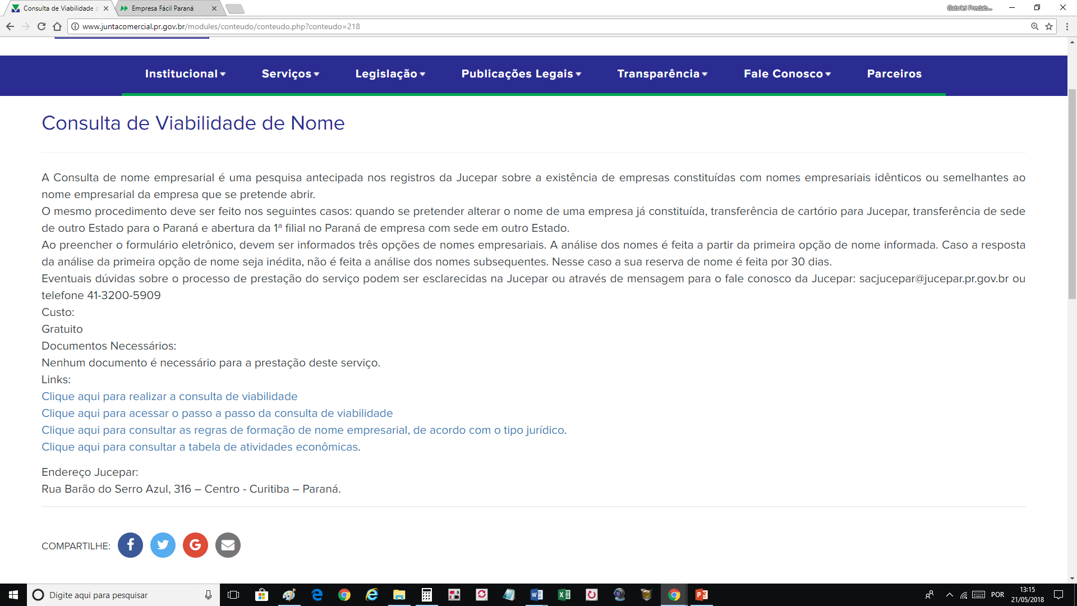

Slide 13
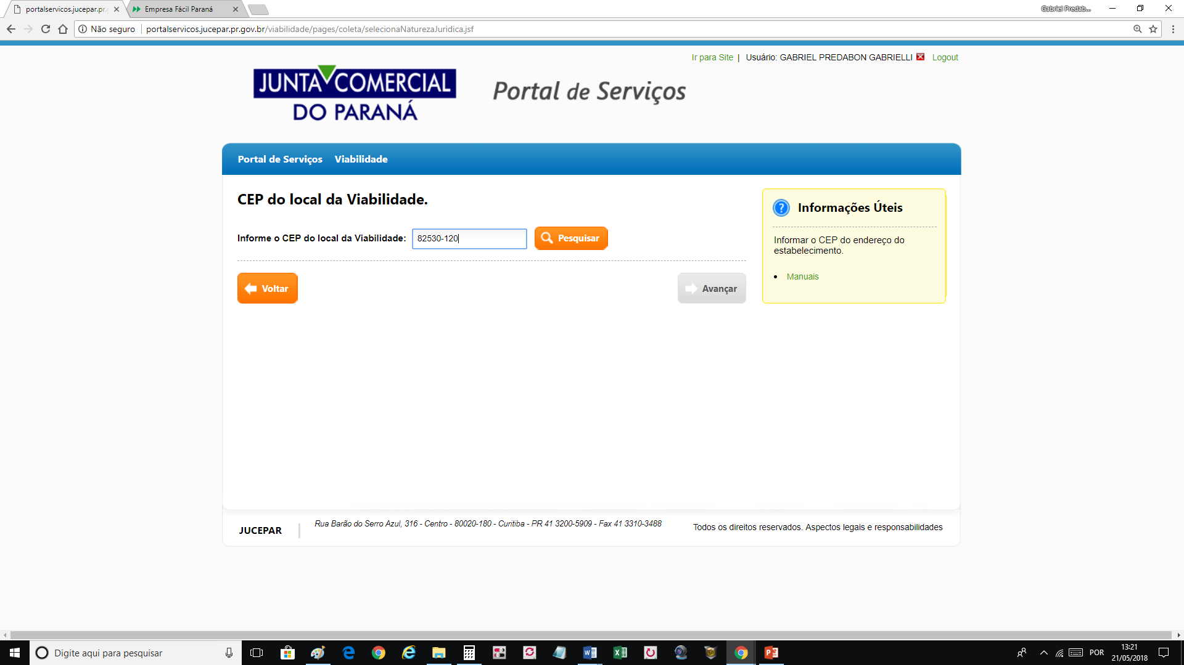

Slide 14
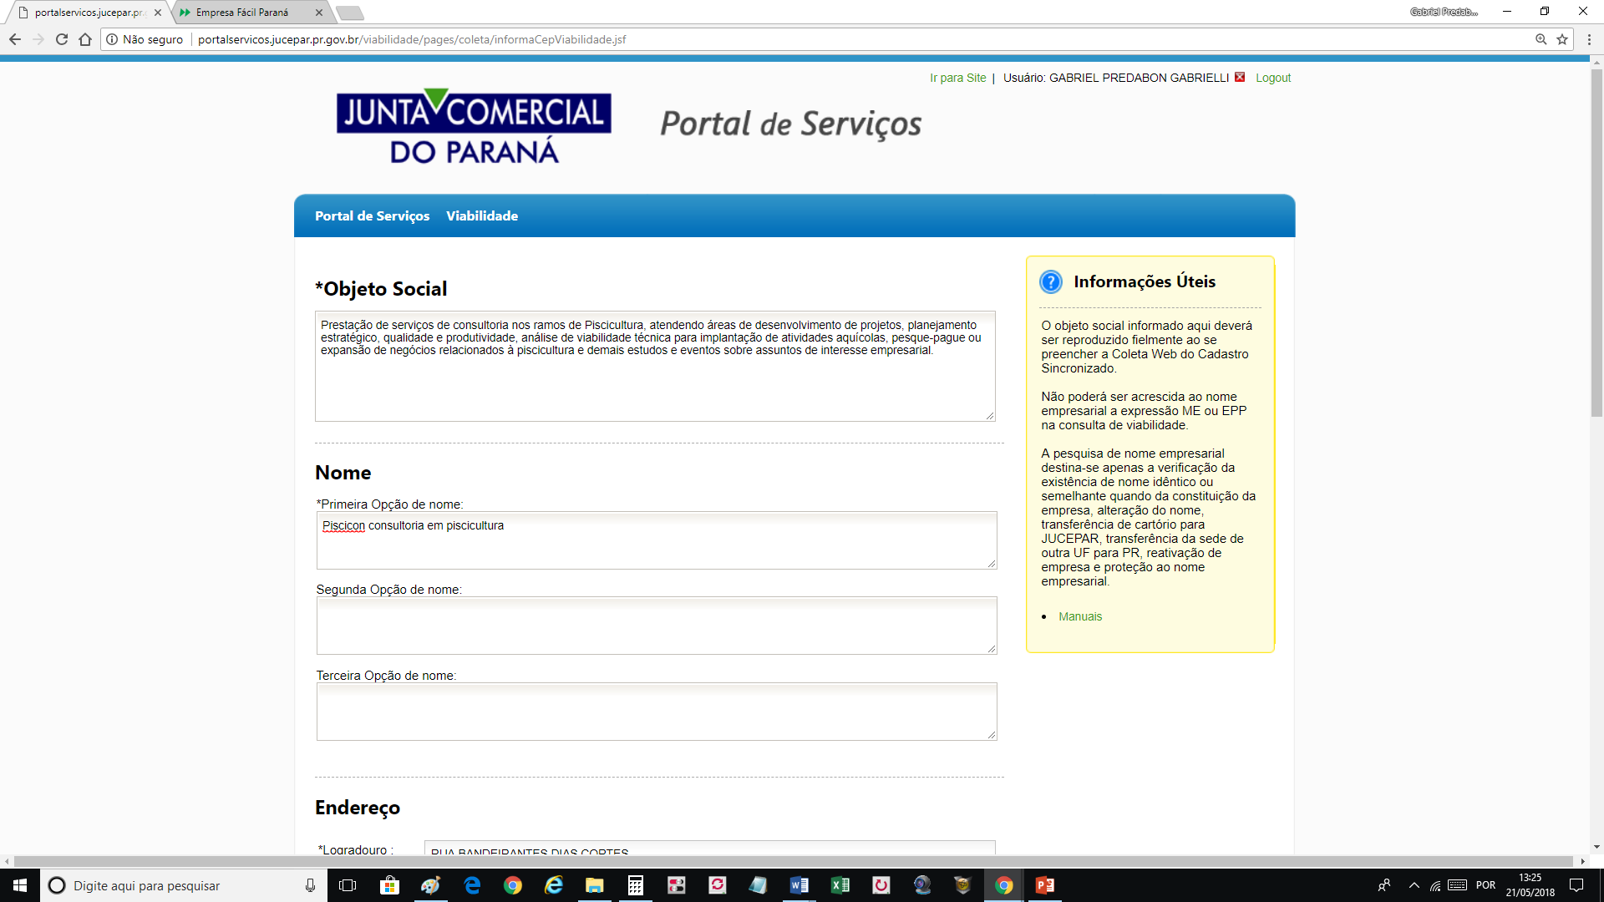

Slide 15
Elaborar o contrato social
Quadro societário
Nome empresarial
Natureza jurídica
Objeto social
Administração e Responsabilidades
Capital social
Cotas societárias
Início e prazo de duração (indeterminado)

Slide 16
Elaborar o contrato social
Prestação de contas do Exercício fiscal (ano)
Participação nos lucros (retiradas)
Clausulas específicas para resolução de conflitos societários
(ex. Câmara de arbitragem)

Slide 17
Elaborar o contrato social
Eleição de Foro (jurídico)
Local e Data
Assinaturas sócios e duas testemunhas
Visto de um advogado

Slide 18
Modelos de cláusulas para elaboração de um contrato social

Slide 19
O contrato social
Preambulo ou início do contrato com as informações de identificação dos sócios; (podem ser PF ou PJ).
Quadro societário:
1 - Sócio PF: Nome completo, nacionalidade, estado civil, portador do RG –SESP - registro geral número expedido pelo órgão Secretaria de Segurança Pública do Estado, inscrito no CPF/MF - cadastro de pessoa física do ministério da fazenda número, com endereço residencial à rua denominada com número, bairro, município, estado e CEP.
Para os demais sócios, as mesmas informações.

Slide 20
O contrato social
Os signatários (sócios) constituem uma sociedade Limitada conforme as cláusulas a seguir:
Clausula 1 – A sociedade terá como denominação social “PISCICON consultoria em piscicultura ltda”.

Slide 21
O contrato social
Cláusula 2 - A Sociedade tem como Objeto Social a prestação de serviços de consultoria nos ramos de Piscicultura, atendendo áreas de desenvolvimento de projetos, planejamento estratégico, qualidade e produtividade, análise de viabilidade técnica para implantação de atividades aquícolas, pesque-pague ou expansão de negócios relacionados à piscicultura e demais estudos e eventos sobre assuntos de interesse empresarial.
Notes:
21

Slide 22
O contrato social
Cláusula 3 – Endereço da sede empresarial: A sociedade terá seu endereço à rua denominada com número, bairro, município, estado e Cep.
Cláusula 4 - O prazo de duração da Sociedade é indeterminado, tendo início às suas atividades a partir de 25 de maio de 2018.

Slide 23
O contrato social
Cláusula 5 – Abertura de filiais
Durante a vigência deste contrato os sócios poderão deliberar pela abertura e fechamento de filiais.

Slide 24
O contrato social
Cláusula 6 – Capital social
O capital social desta sociedade perfaz a quantia total de R$1.000,00 (um mil reais) dividido em 1000 (mil) cotas de valor nominal de R$1,00 (Um real) cada que são distribuídas conforme segue:
Sócio 1 – A quantia de .... Cotas que correspondem à R$.... Reais, os quais são integralizados em espécie (à vista) ou bens... da seguinte forma (descreve)
Sócio 2... 3...
Notes:
Atender às exigências da Lei nº 2597, e do Decreto nº 39605-B, de 16.07.56:
51 % (cinquenta e um por cento) do capital social, pertencerá sempre a brasileiros;
b) O quadro de pessoal será sempre constituído ao menos de 2/3 (dois terços) de trabalhadores nacionais;
c) A administração caberá sempre a brasileiros ou à maioria de brasileiros, assegurados a estes poderes predominantes.
24

Slide 25
O contrato social
Cláusula 7 – Alteração de capital social
O capital social desta sociedade poderá ser alterado aumentando ou diminuído, mediante deliberação dos sócios.
Cláusula 8 – Cessão - Transferência de cotas entre sócios
O sócio poderá ceder ou transferir suas cotas (total ou parcial) aos demais sócios independente de audiência dos demais sócios.
Notes:
O Sócio que desejar transferir suas quotas, deverá notificar por escrito à Sociedade, discriminando o preço, forma e prazo de pagamento, para que esta, através dos Sócios restantes, exerça ou renuncie ao direito de preferência, o que deverá fazer dentro de 60 (sessenta) dias contados do recebimento da notificação ou em maior prazo a critério do alienante. Decorrido esse prazo sem que seja exercido o direito de preferência, as quotas poderão ser livremente transferidas.
25

Slide 26
O contrato social
Cláusula 9 – Cessão ou transferência de cotas à terceiros
A cessão de cotas a estranhos (terceiros) à sociedade somente será permitida se:
I - Assegurado o direito de preferência pela igualdade de condições e preços.
II – Não haja oposição dos sócios titulares com % do capital social.
Notes:
26

Slide 27
O contrato social
Cláusula 10 – Responsabilidade dos sócios
A responsabilidade é limitada às cotas de cada sócio, porém todos respondem subsidiariamente pela quantidade de cotas não integralizadas.
Cláusula 11 – Administração da sociedade
A administração da sociedade será exercida conjuntamente pelos sócios. (Ou será realizada por um administrador...)
Notes:
27

Slide 28
O contrato social
Cláusula 12 – no exercício da administração os administradores atuarão com todo cuidado e diligência próprios da administração dos negócios.
Notes:
28

Slide 29
O contrato social
Cláusula 13 – Aos administradores serão concedidos todos os poderes e atribuições necessárias ao gerenciamento e à representação das sociedade, podendo:
I – praticar todos os atos compreendidos no objeto social
II – representar a sociedade ativa e passiva, judicial e extrajudicialmente.
III – utilizar o nome empresarial desde que em atividades de interesse da empresa.
Notes:
29

Slide 30
O contrato social
Cláusula 14 – Vedado ao administrador
I – assumir obrigações em nome dos sócios ou terceiros;
II _ fazer-se substituir no exercício de suas funções, podendo, constituir mandatário desde que especificado os atos e operações a serem realizados.
III – alienar ou onerar bens da sociedade sem autorização dos sócios.
Notes:
30

Slide 31
O contrato social
Cláusula 15 – Prestação de contas
Ao término de cada exercício fiscal o administrador prestará contas elaborando relatório ... Inventário ... Balanço patrimonial e resultado econômico do período.
Cláusula 16 – O administrador permanecerá na função por tempo... Indeterminado.
Cláusula 17 – O administrador poderá ser deposto por deliberação dos sócios e anuência de 2/3 do capital social.
Notes:
31

Slide 32
O contrato social
Cláusula 18 – Renúncia do administrador
O administrador poderá renunciar ao cargo e se dará:
I –Em relação à sociedade por comunicação por escrito.
II – Em relação à terceiros, após a averbação e publicação da renuncia. (Alteração do documento / livro ata)
Notes:
32

Slide 33
O contrato social
Cláusula 19 – Remuneração do administrador
O administrador no exercício de sua função receberá a título de pró-labore mensal o valor a ser fixado por deliberação dos sócios.
Cláusula 20 – Caberão aos sócios a participação nos lucros apurados conforme a proporção de suas cotas, após o término do exercício fiscal.
Cláusula 21 – Serão repartidas na proporção de suas cotas as perdas da sociedade.
Notes:
33

Slide 34
O contrato social
Cláusula 22 – Deliberações dos sócios
As deliberações serão realizadas em reuniões (convocadas e realizadas) periódicas de acordo com as necessidades da sociedade. (Pode ser dispensada quando os sócios assim decidirem)
Cláusula 23 – Responsabilidade dos sócios
São responsáveis pela aprovação de contas, designação de administrador (ato específico), incorporação, fusão ou dissolução da sociedade)
Notes:
34

Slide 35
O contrato social
Cláusula 24 – Falecimento ou interdição de sócio
Em caso de falecimento de sócio, a sociedade continuará suas atividades com seus herdeiros e sucessores.
Cláusula 25 – Dissolução da sociedade
A dissolução da sociedade se dará:
I – Pelo consenso dos sócios
II – Pela falta de pluralidade de sócios (por + de 180d)
III – Pela conclusão do fim social.
Notes:
herdeiros e sucessores sub-rogados nos direitos e obrigações do de cujus, podendo nela fazerem-se representar, enquanto indiviso o quinhão respectivo, por um dentre eles devidamente credenciado pelos demais.
35

Slide 36
O contrato social
Cláusula 26 – Remuneração dos sócios
Pelos serviços prestados à Sociedade, os Sócios receberão, a título de remuneração, como pro labore, a quantia mensal fixada em comum até os limites de dedução fiscal previstos na legislação do Imposto de Renda, a qual será levada à Conta de Despesas Gerais.
Notes:
36

Slide 37
O contrato social
Cláusula 27 – Fica eleito o foro da Comarca de ............. para resolver qualquer ação fundada no presente contrato.
E por assim terem justo e acordados, assinam, juntamente com duas testemunhas, o presente instrumento, em 03 (três) vias de igual forma e teor, obrigando-se fielmente por si e por seus herdeiros a cumpri-lo em todos os seus termos.
Assinaturas
Visto do advogado
Notes:
(as micro empresas e empresas de pequeno porte são dispensadas da assinatura do advogado)
37

Slide 38
Contrato Social ou Requerimento de Empresário Individual ou Estatuto, em três vias;
E agora ?
Cópia autenticada do RG e CPF do titular ou dos sócios;
Requerimento Padrão (Capa da Junta Comercial), em uma via;
FCN (Ficha de Cadastro Nacional) modelo 1 e 2, em uma via;
Pagamento de taxas através de DARF.

Slide 39
Junta comercial
Registrada a empresa, será entregue ao seu proprietário o NIRE (Número de Identificação do Registro de Empresa). É uma etiqueta ou um carimbo, feito pela Junta Comercial ou Cartório, contendo um número que é fixado no ato constitutivo.

Slide 40
Receita federal
O registro do CNPJ é feito pela internet, no site da Receita Federal por meio do download de um programa específico, o Documento Básico de Entrada.
Notes:
Bruna
40

Slide 41
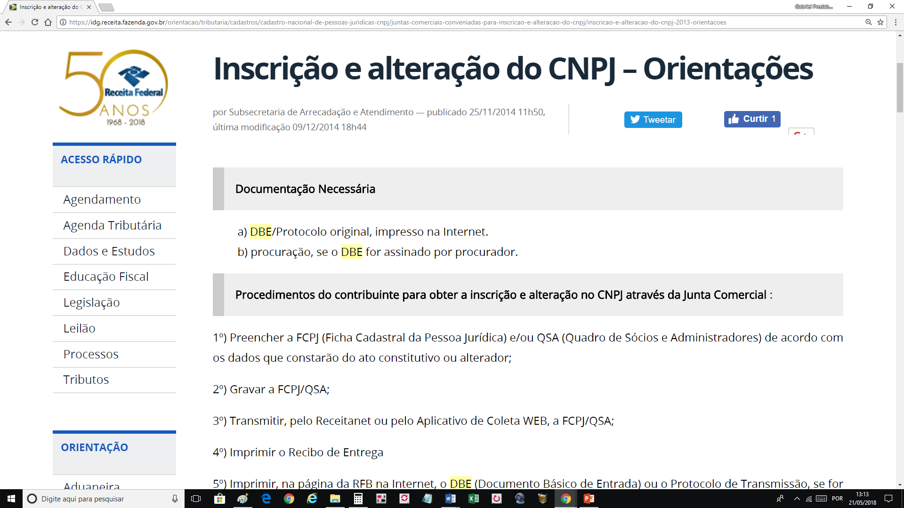
RECEITA FEDERAL

Slide 42
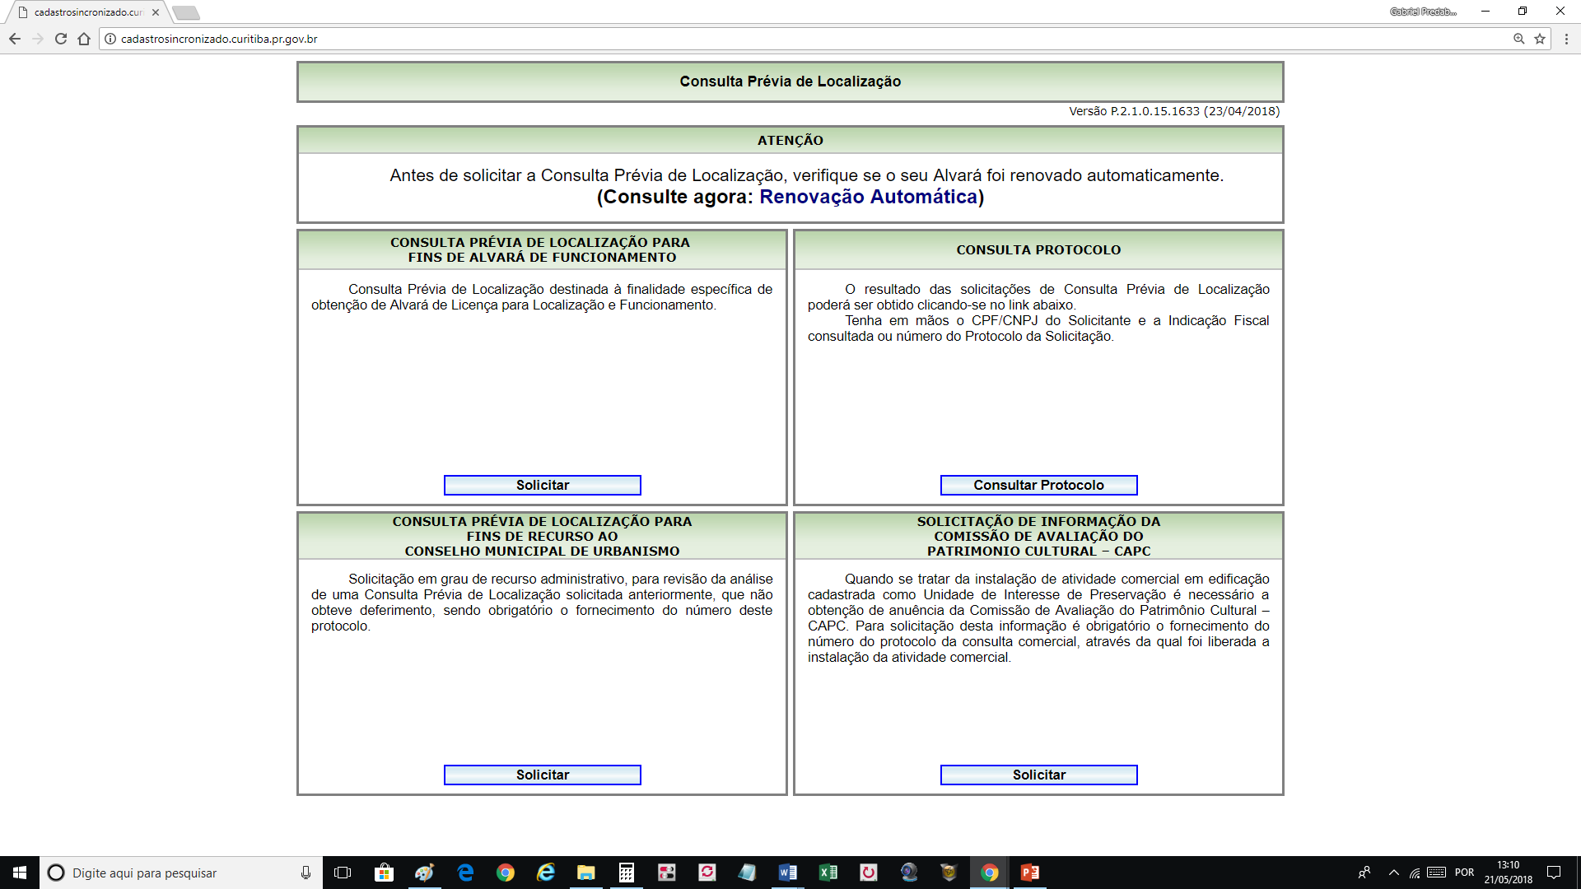
CONSULTA PRÉVIA LOCALIZAÇÃO
Notes:
No caso de Curitiba, existe um sistema sincronizado. O CNPJ é emitido juntamente com o alvará de funcionamento!
42

Slide 43
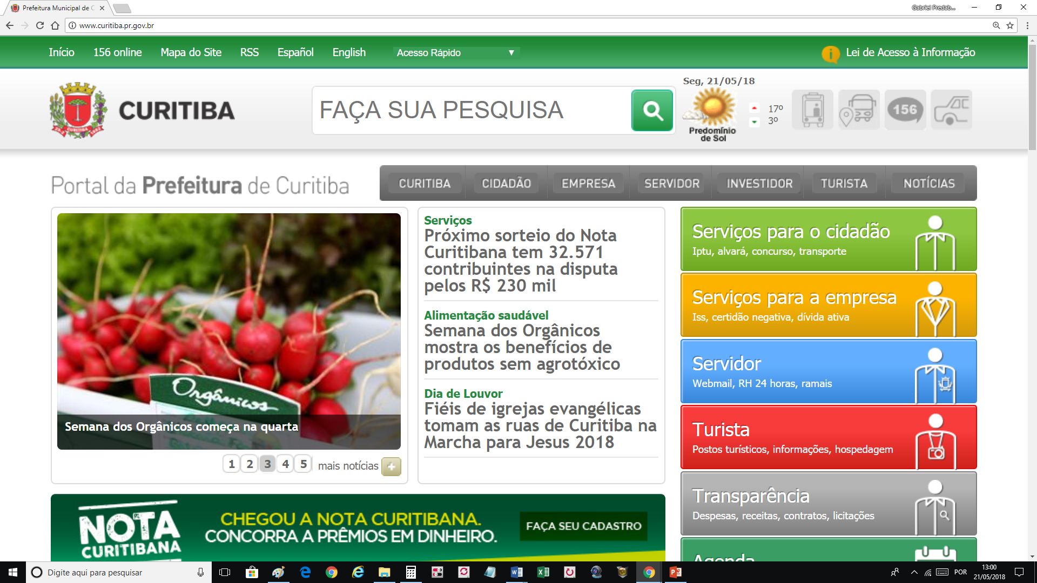
SITE DA PREFEITURA

Slide 44
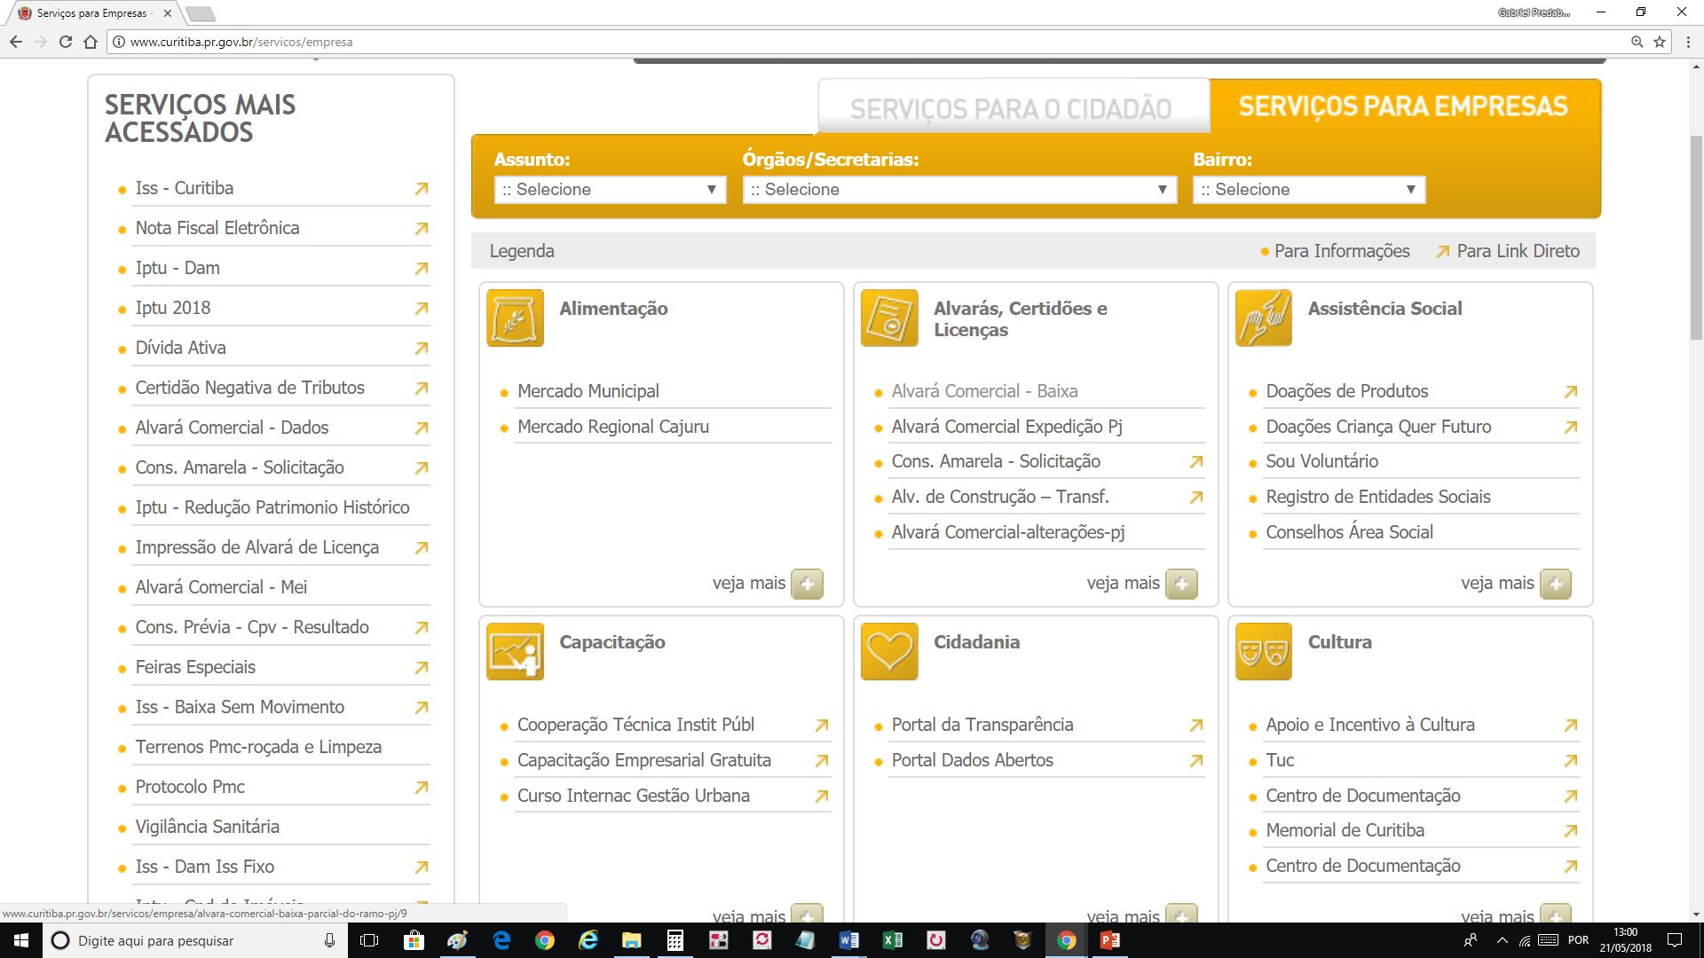
SITE DA PREFEITURA

Slide 45
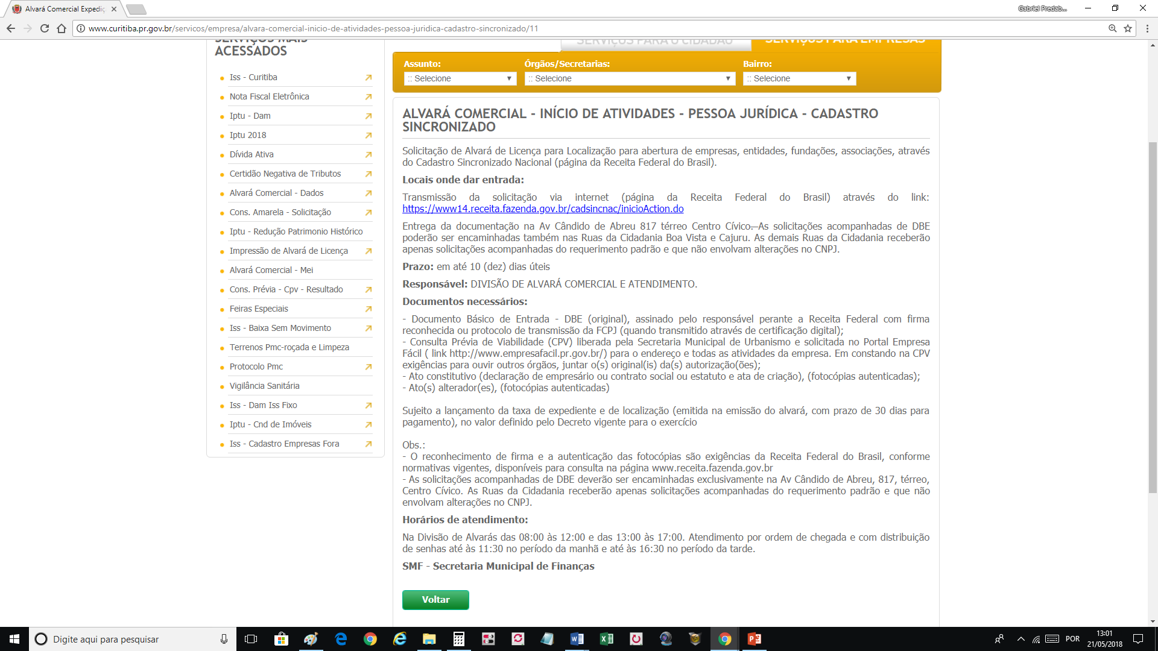
SITE DA PREFEITURA

Slide 46
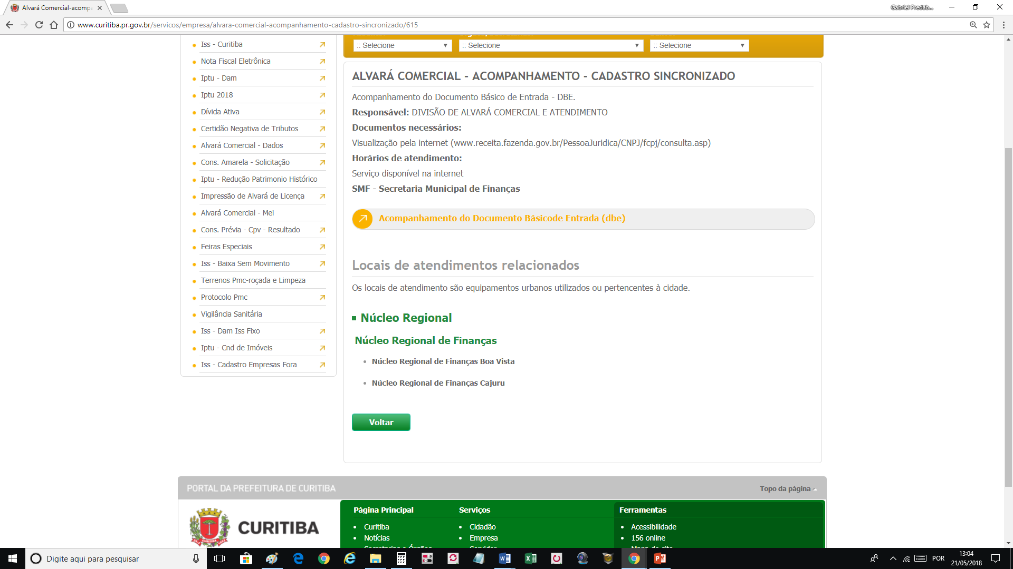
SITE DA PREFEITURA

Slide 47
https://www.umsabadoqualquer.com/burocracia-2/

Slide 48
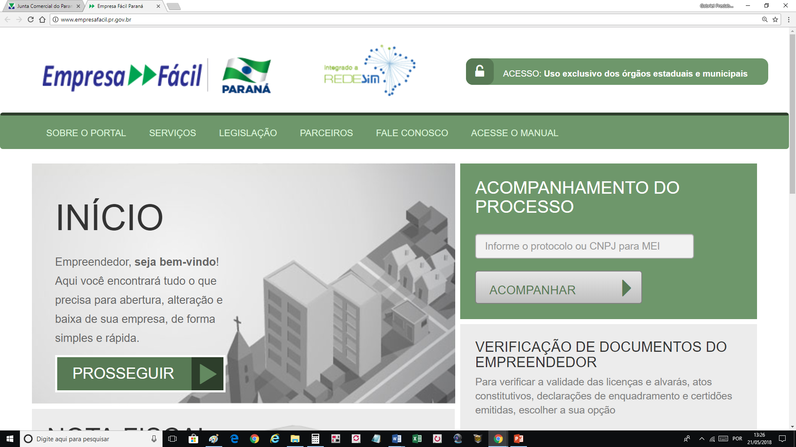
EMPRESA FÁCIL

Slide 49
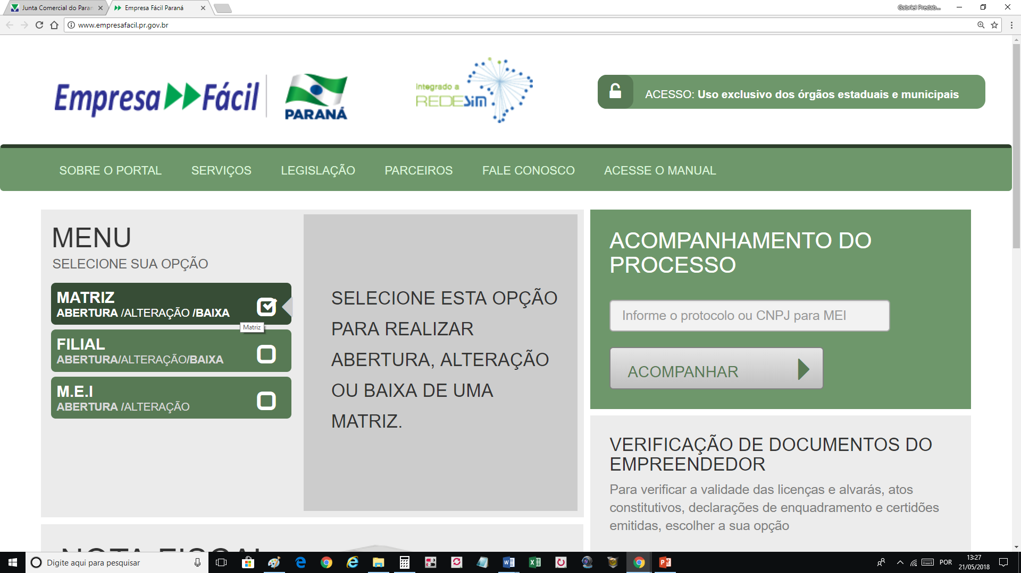

Slide 50
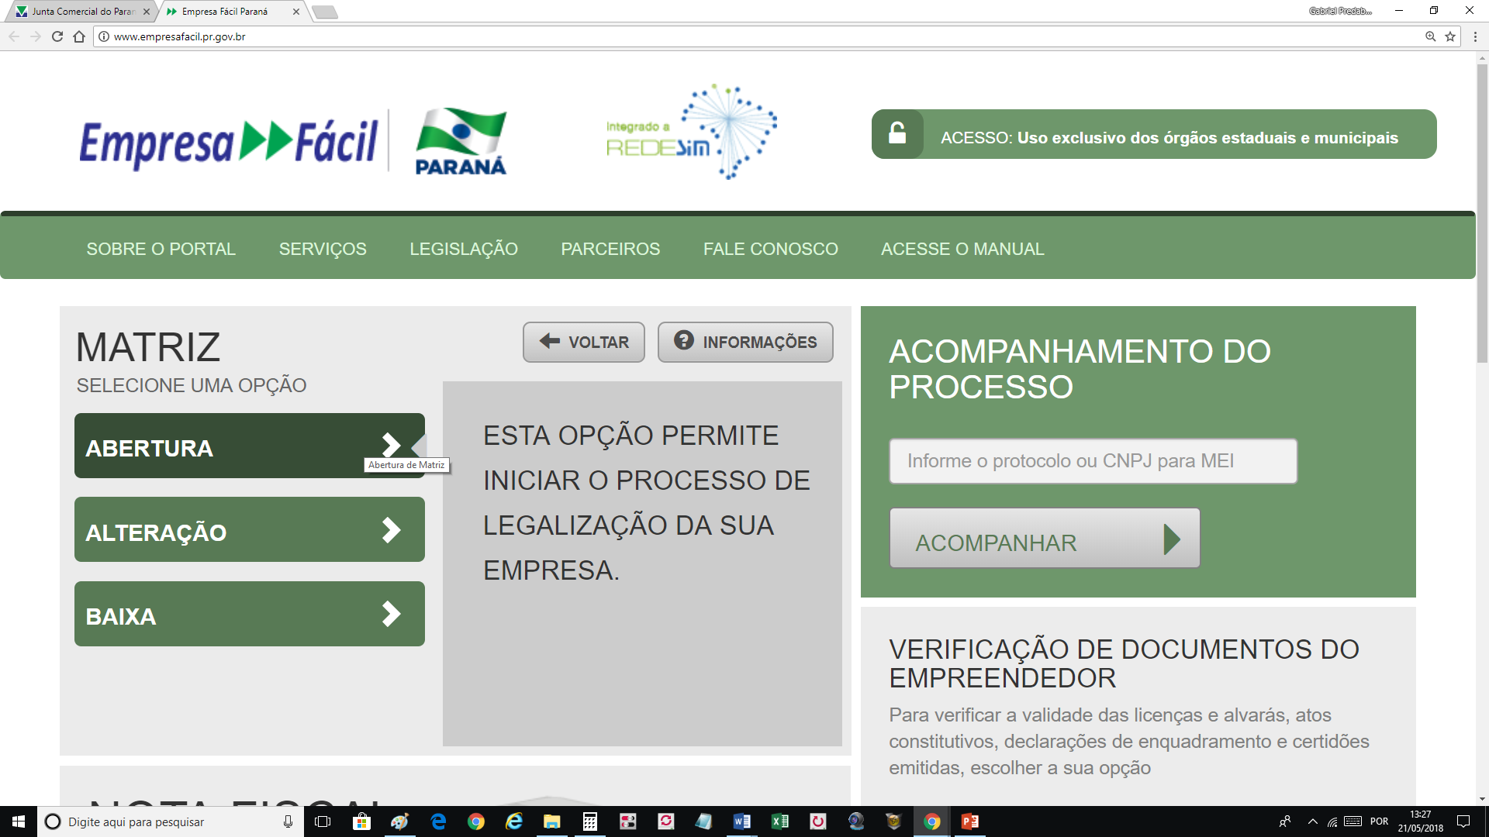

Slide 51
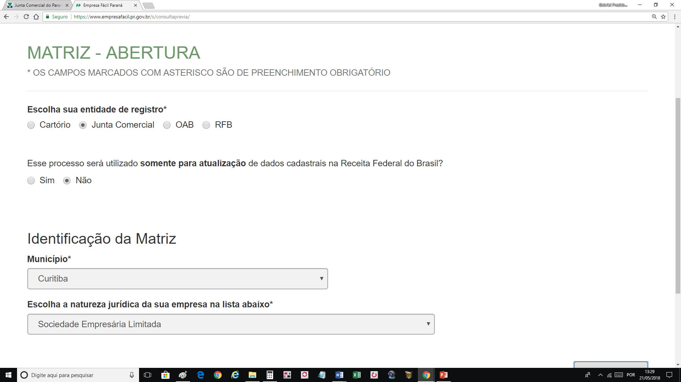

Slide 52
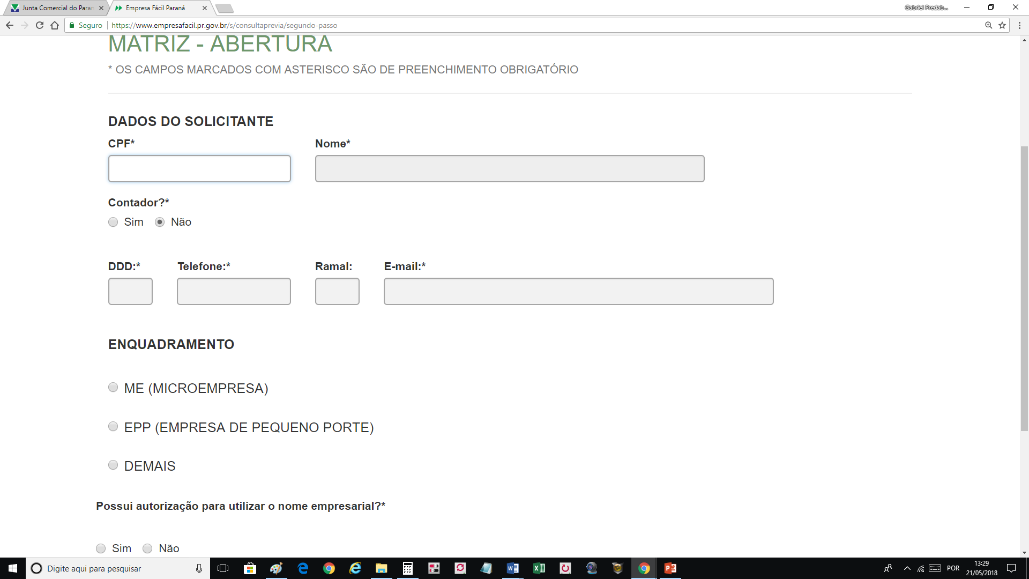

Slide 53
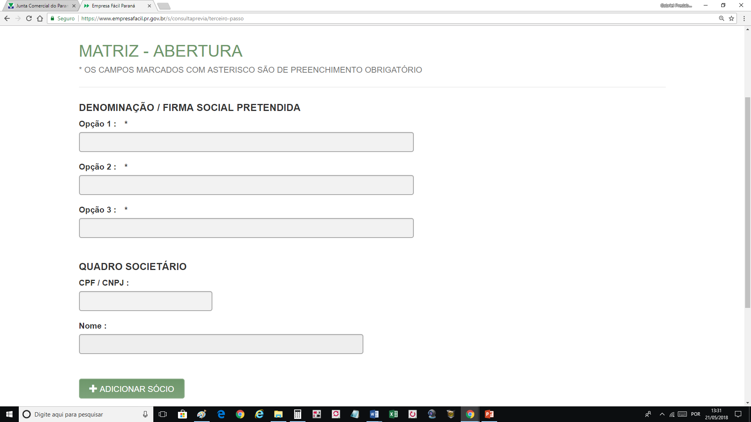

Slide 54
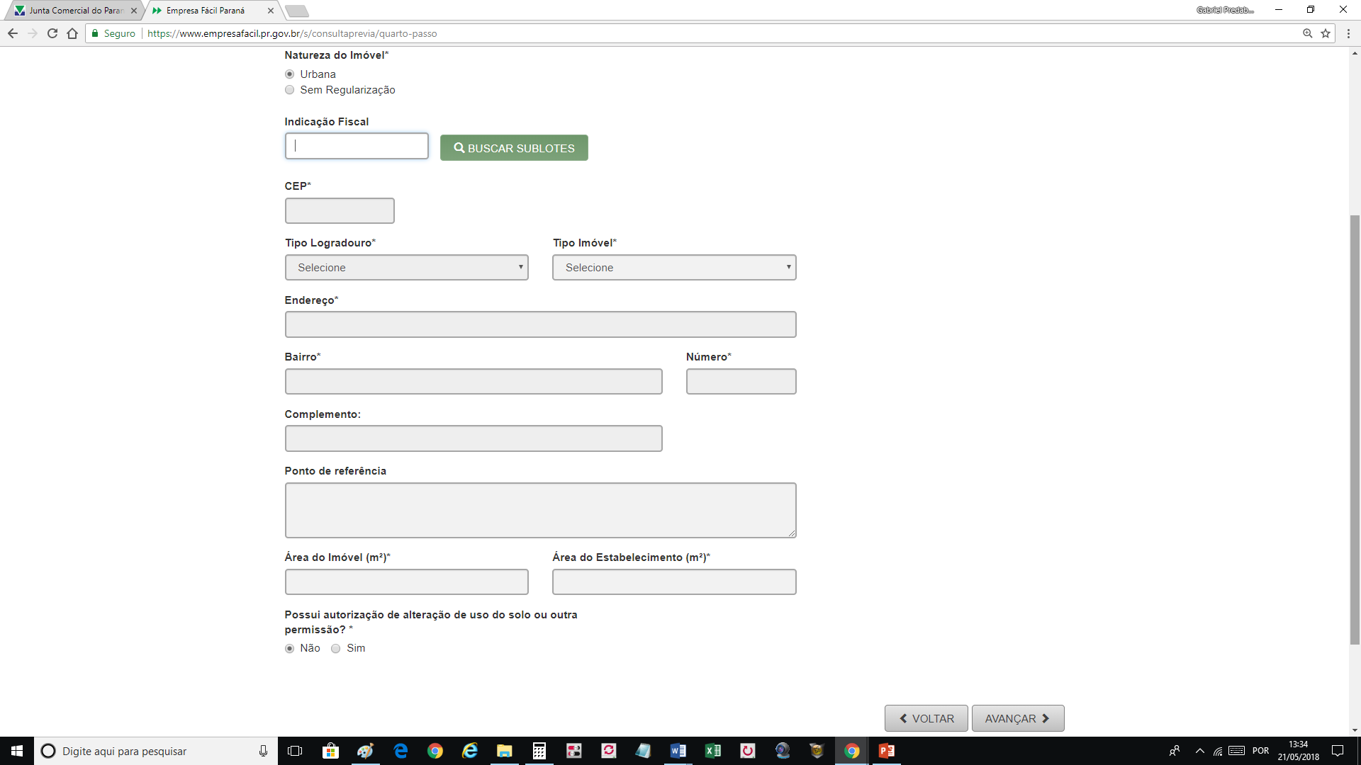

Slide 55
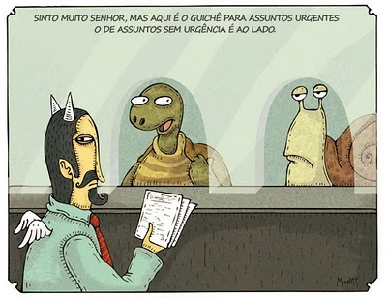
http://minutodosaber.com/2011/06/burocracia-ou-burrocracia/
Esta Foto de Autor Desconhecido está licenciado em CC BY-NC-ND

Slide 56
ILUSTRAÇÃO DE CNPJ
E
ALVARÁ DA EMPRESA

Slide 57
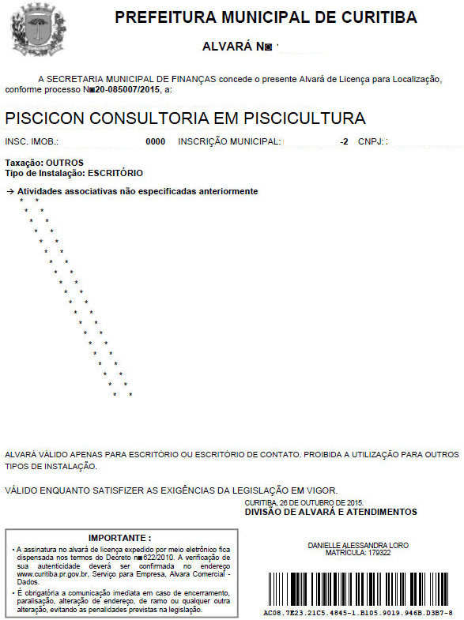
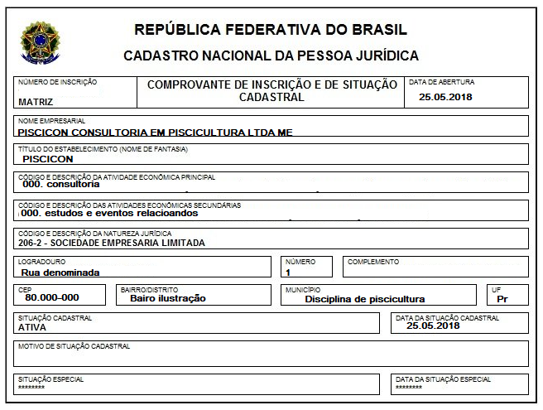

Slide 58
MEI
MICRO
EMPREENDEDOR
INDIVIDUAL

Slide 59
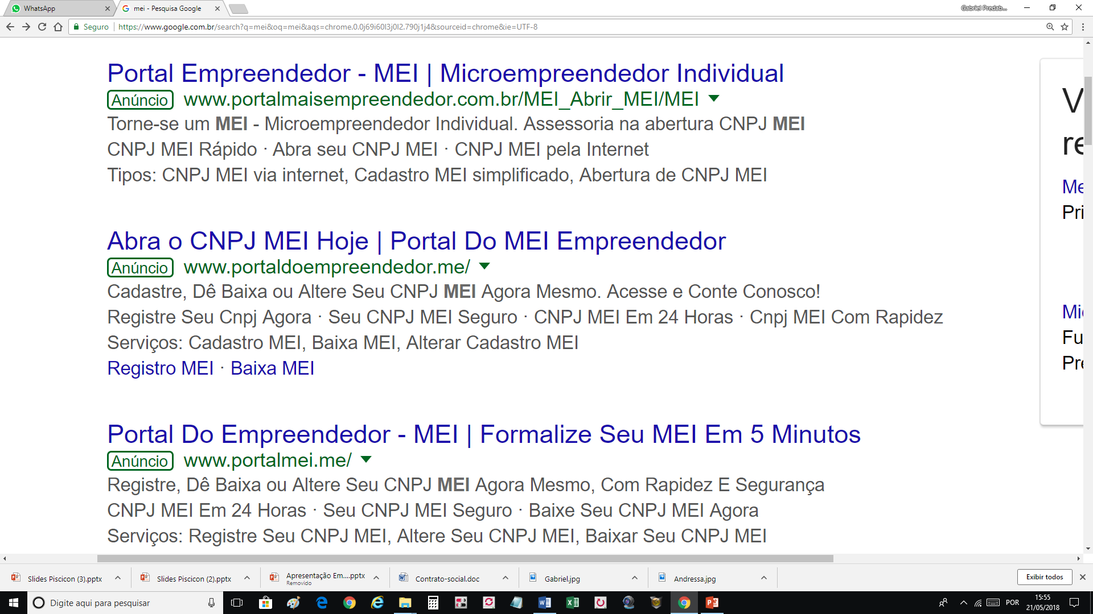
MEI - FORMALIZE EM 5 MINUTOS

Slide 60
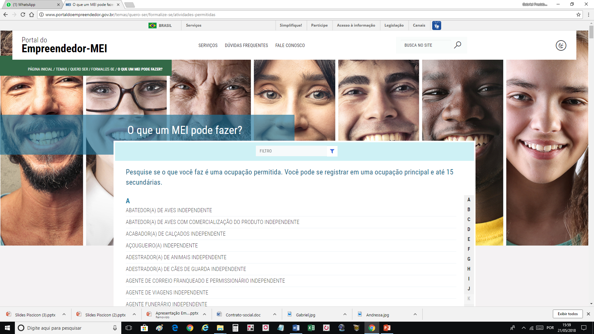
MEI - FORMALIZE EM 5 MINUTOS

Slide 61
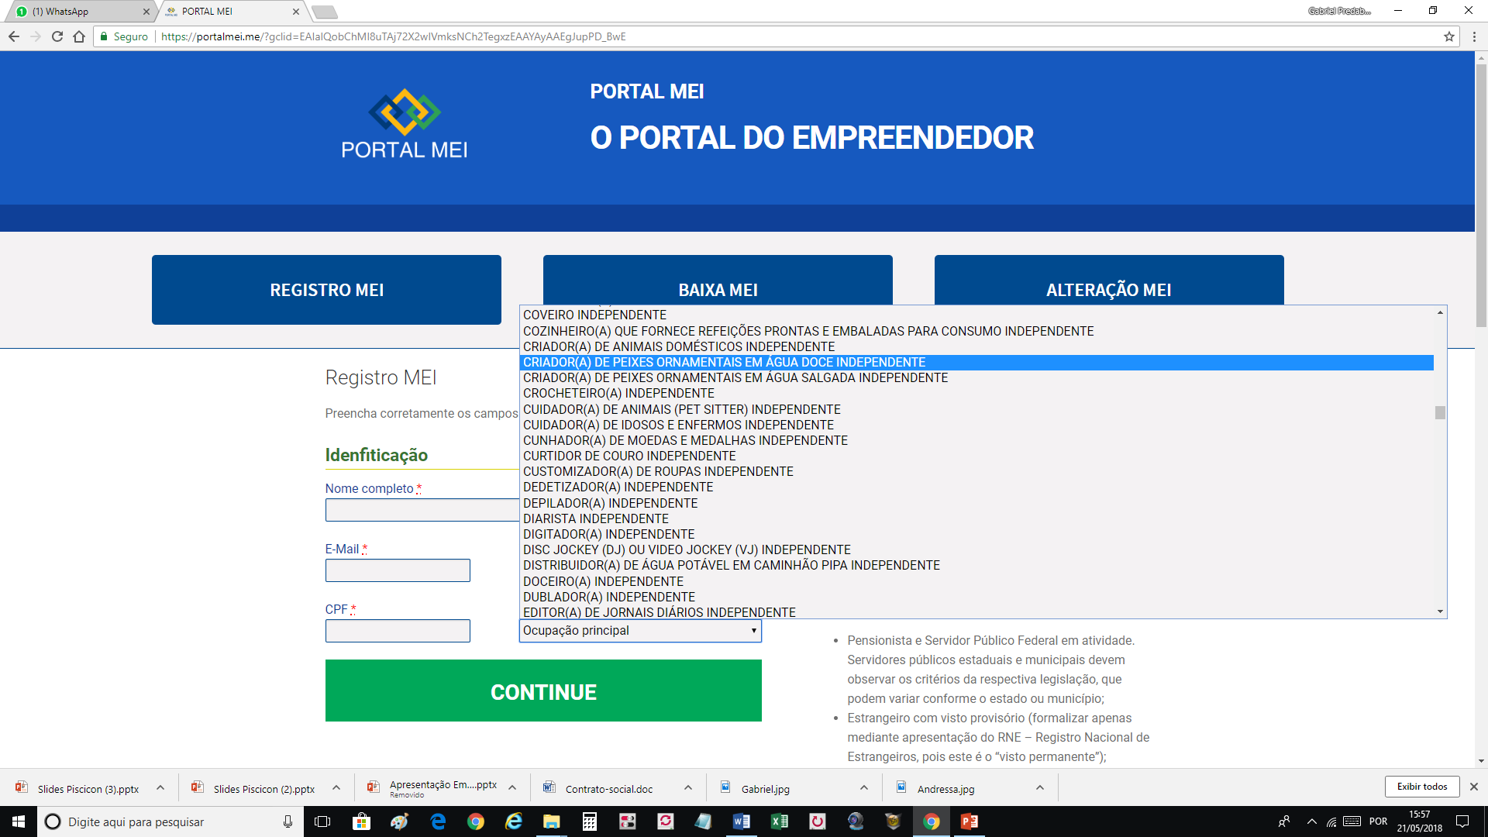
MEI - FORMALIZE EM 5 MINUTOS

Slide 62
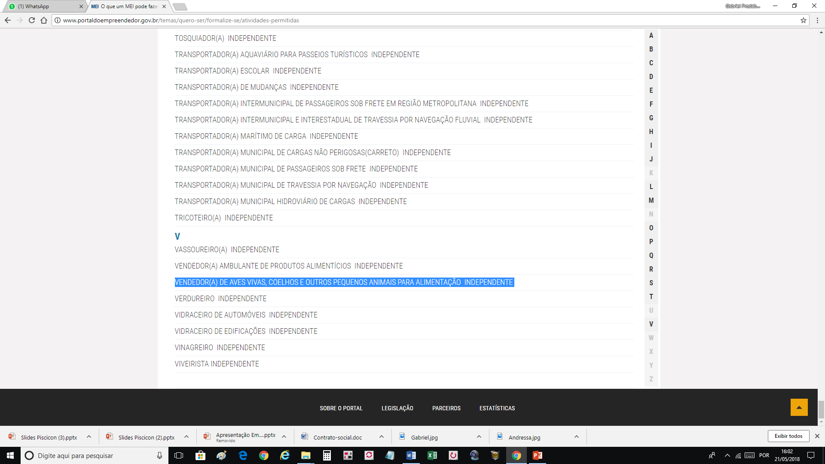
MEI - FORMALIZE EM 5 MINUTOS

Slide 63
SITE

Slide 64
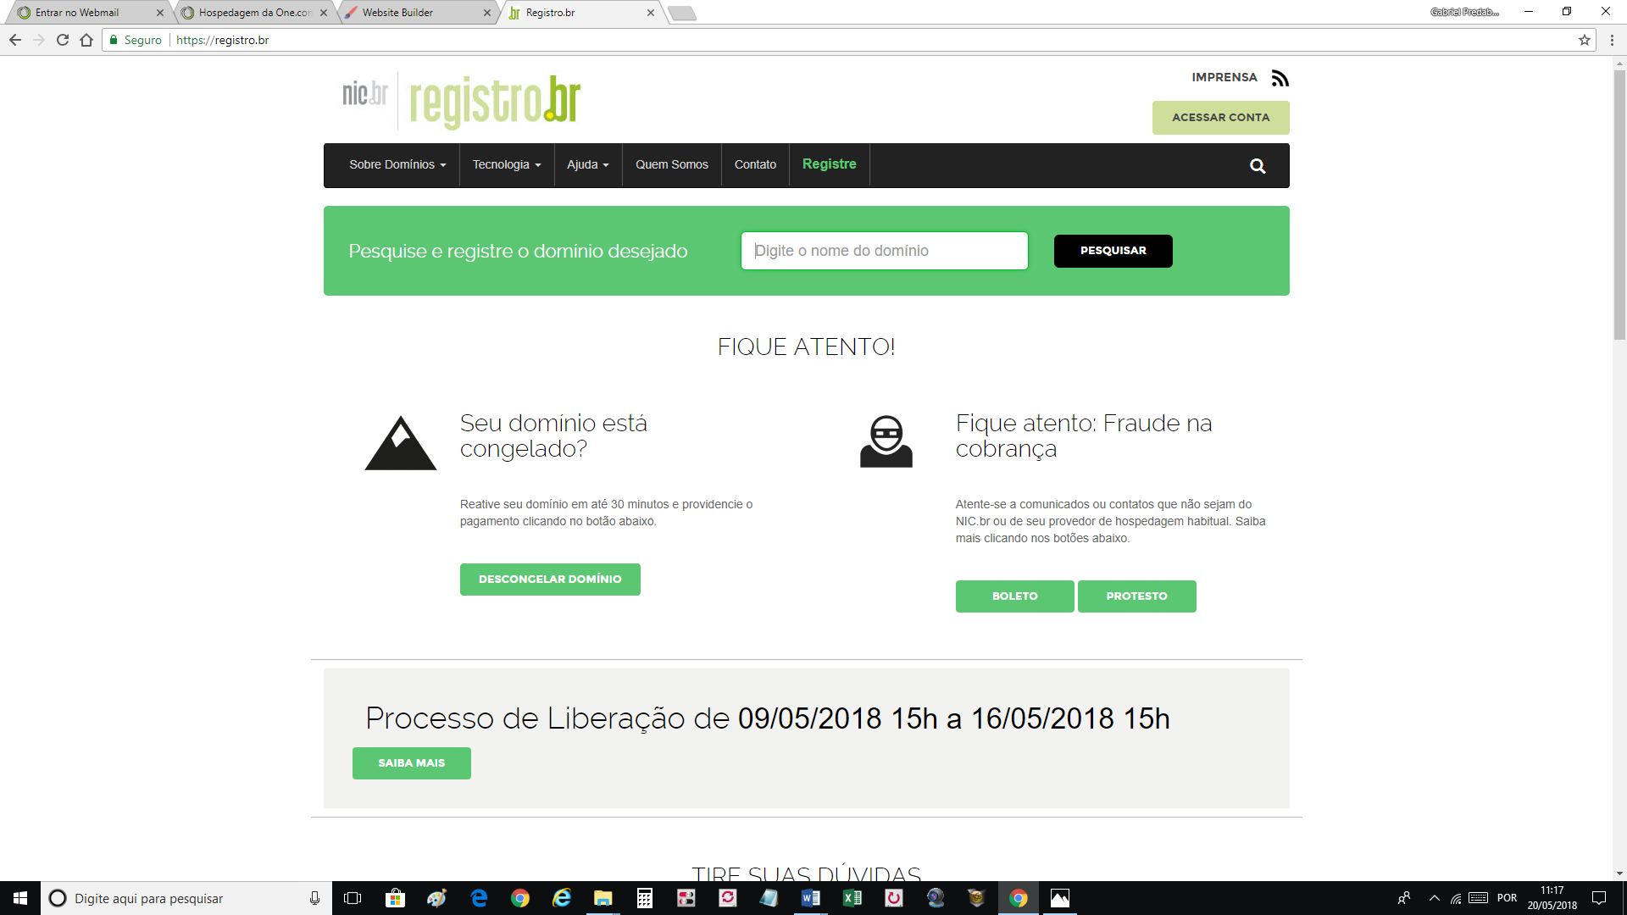
O SITE – REGISTRO DO DOMÍNIO

Slide 65
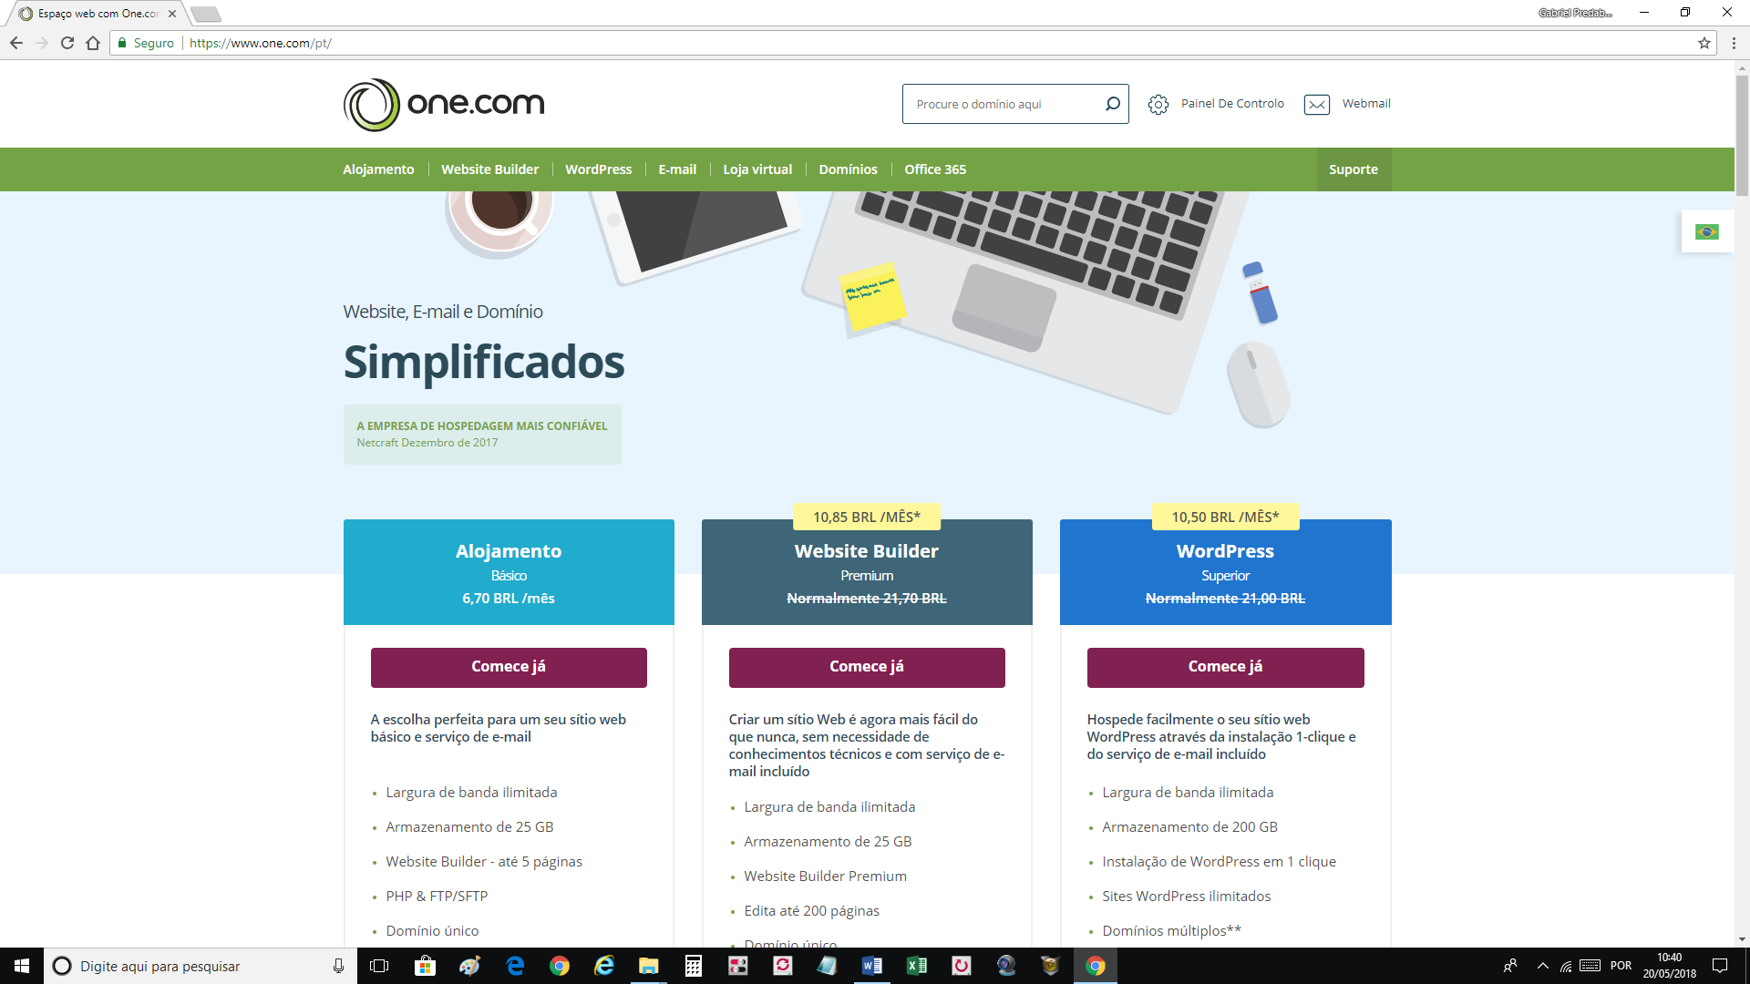
O SITE – HOSPEDAGEM E DESENVOLVIMENTO

Slide 66
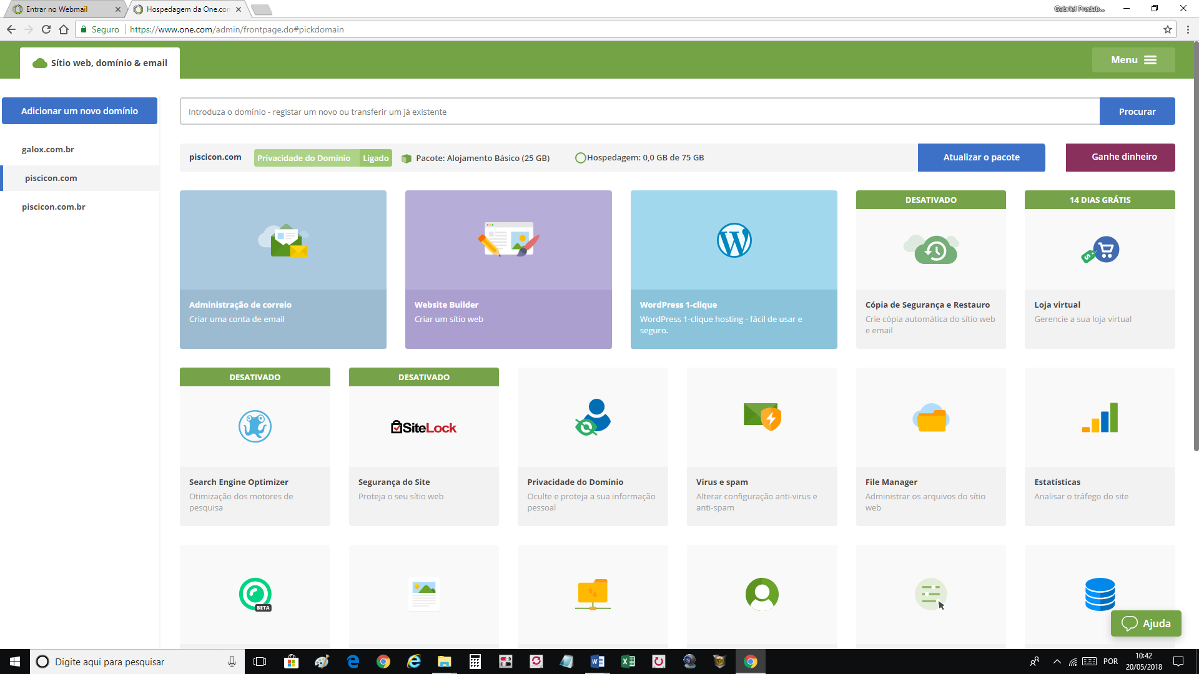
EMAIL

Slide 67
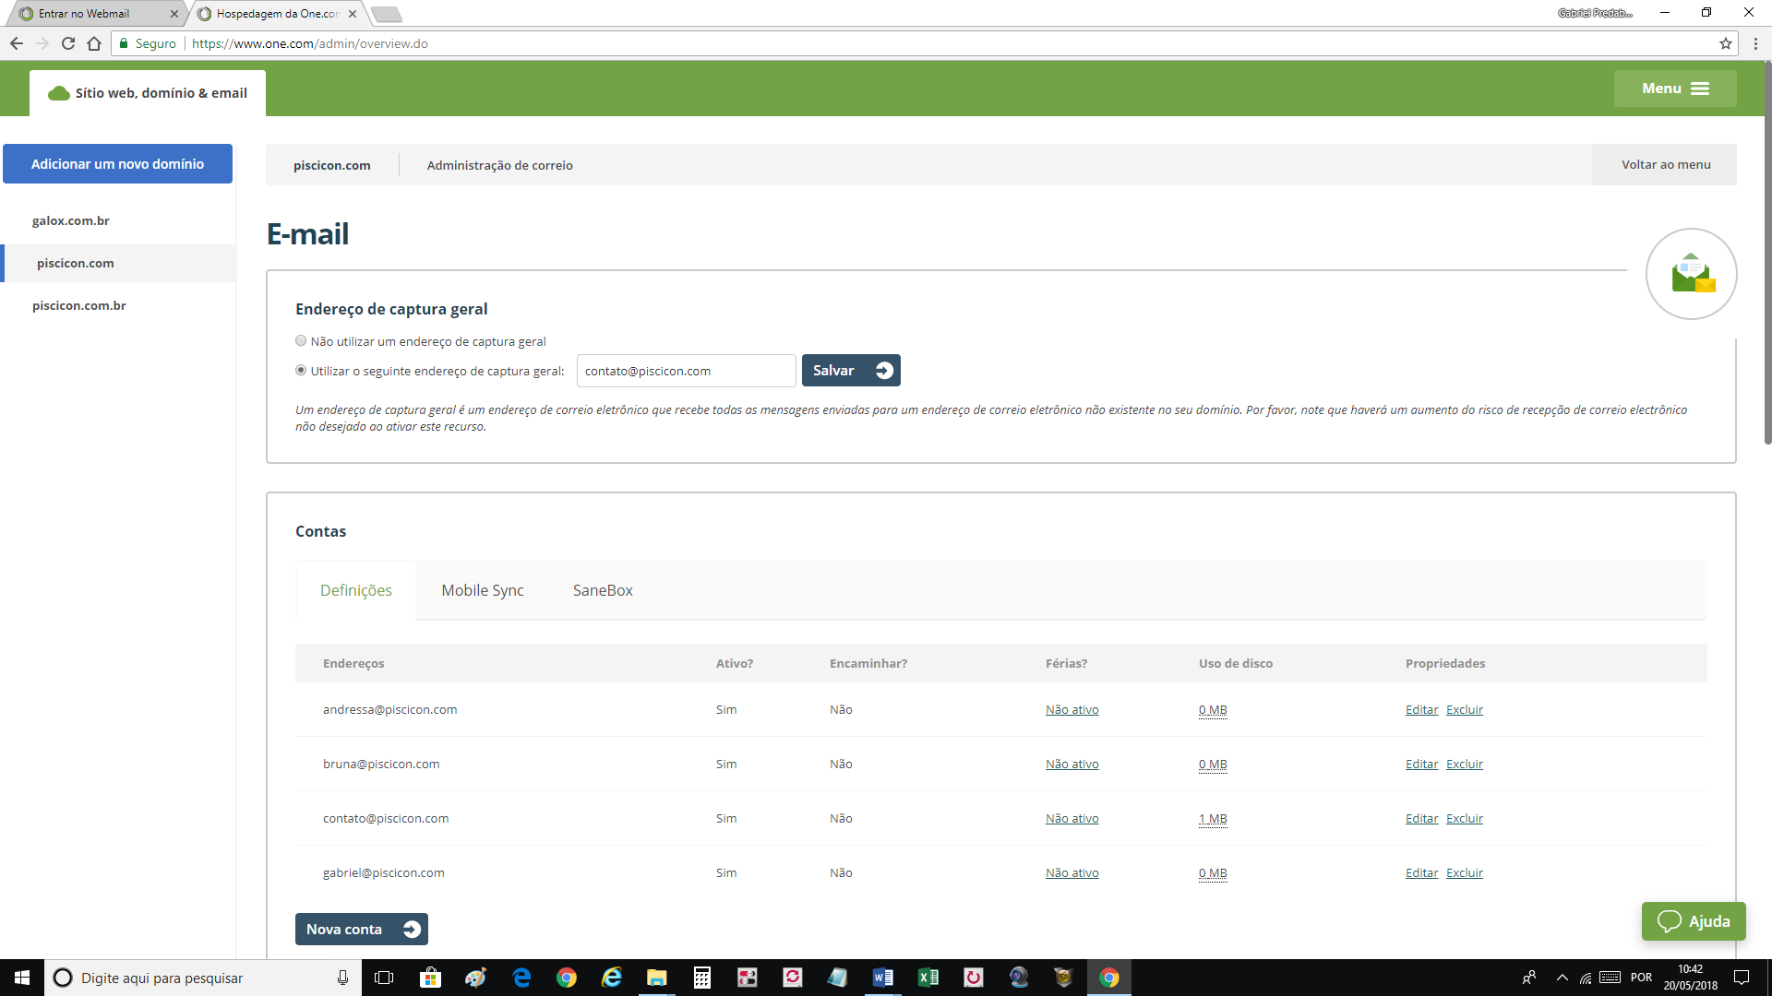
EMAIL

Slide 68
O SITE – HOSPEDAGEM E DESENVOLVIMENTO

Slide 69
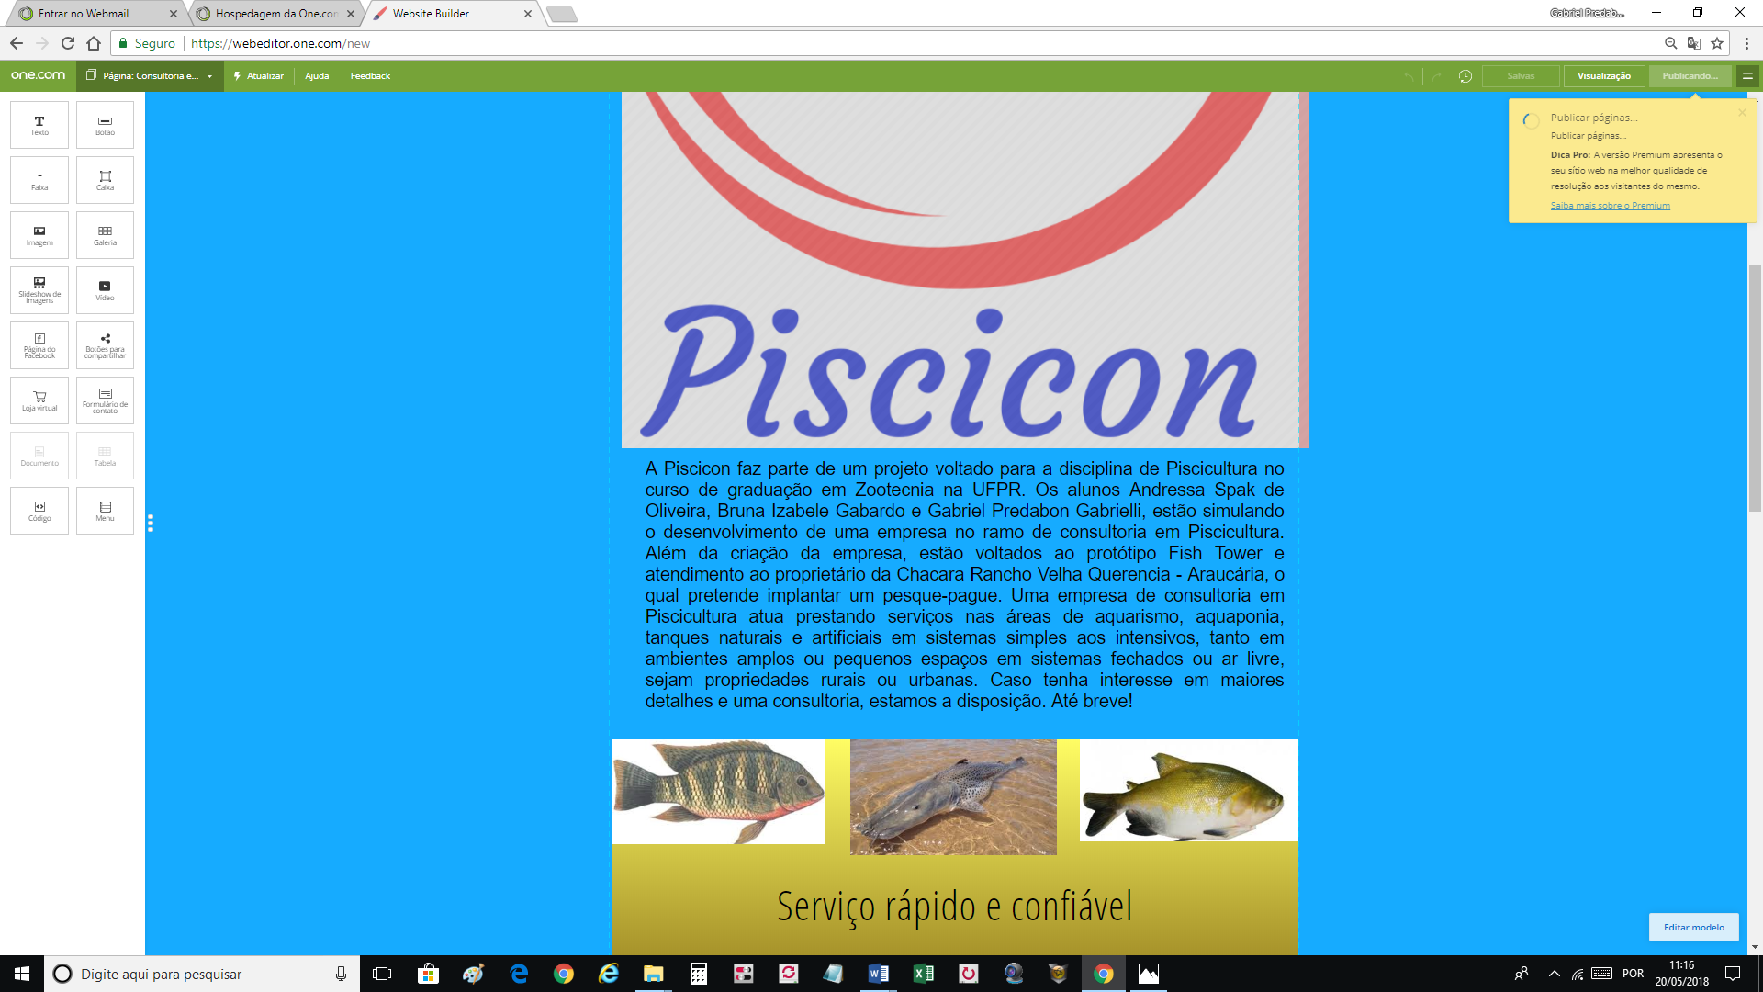
WEB - editor

Slide 70
www.piscicon.com

Slide 71
REDES SOCIAIS
Instagram
Notes:
Andressa
71

Slide 72
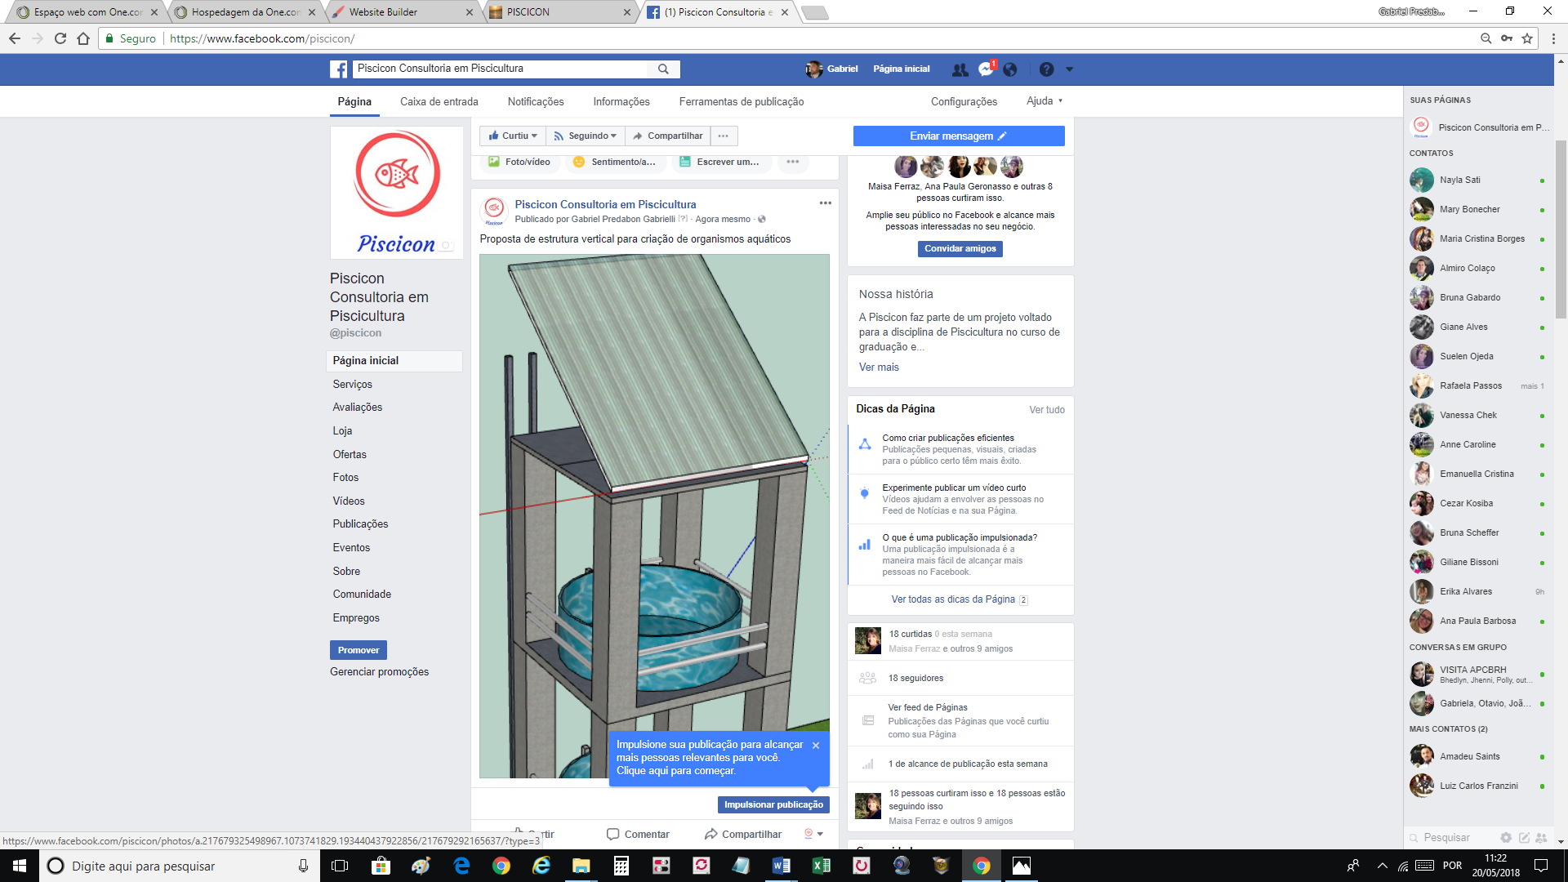
REDES SOCIAIS
www.facebook.com/piscicon
Notes:
Andressa
72

Slide 73
Agradecemos a atenção!
Notes:
Andressa
73

